Slide 1

Воспитатель Петрова Н.И.

Slide 2
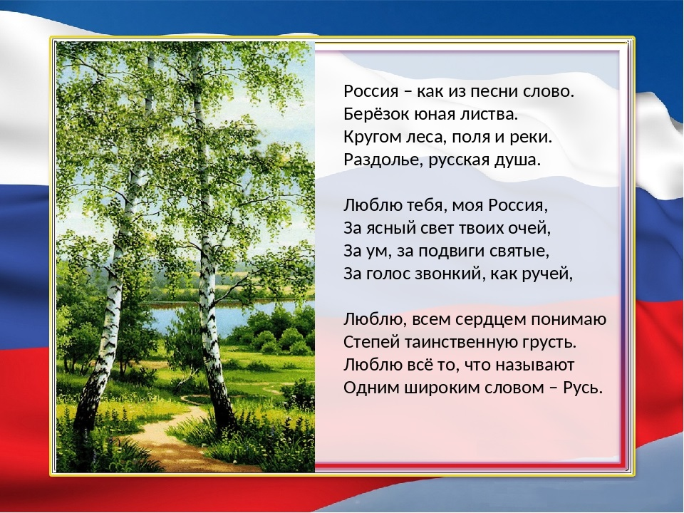

Slide 3

Здравствуйте, ребята! 12 июня мы будем отмечать праздник –День России – день нашей Родины. День России – это праздник свободы, мира и добра. Этот праздник символизирует единство всего нашего многонационального народа.
Россия – это самая большая страна в мире!
Как и все государства, наша страна имеет свои отличительные знаки. Какие? (Герб, флаг, гимн)
Сегодня мы поговорим с вами о Государственном гербе России и его символах, а для этого я хочу пригласить вас в необычное путешествие, в страну под названием «Геральдика», где нас научат правильно «читать» наш герб. Готовы? Тогда отправляемся в путь!

Slide 4
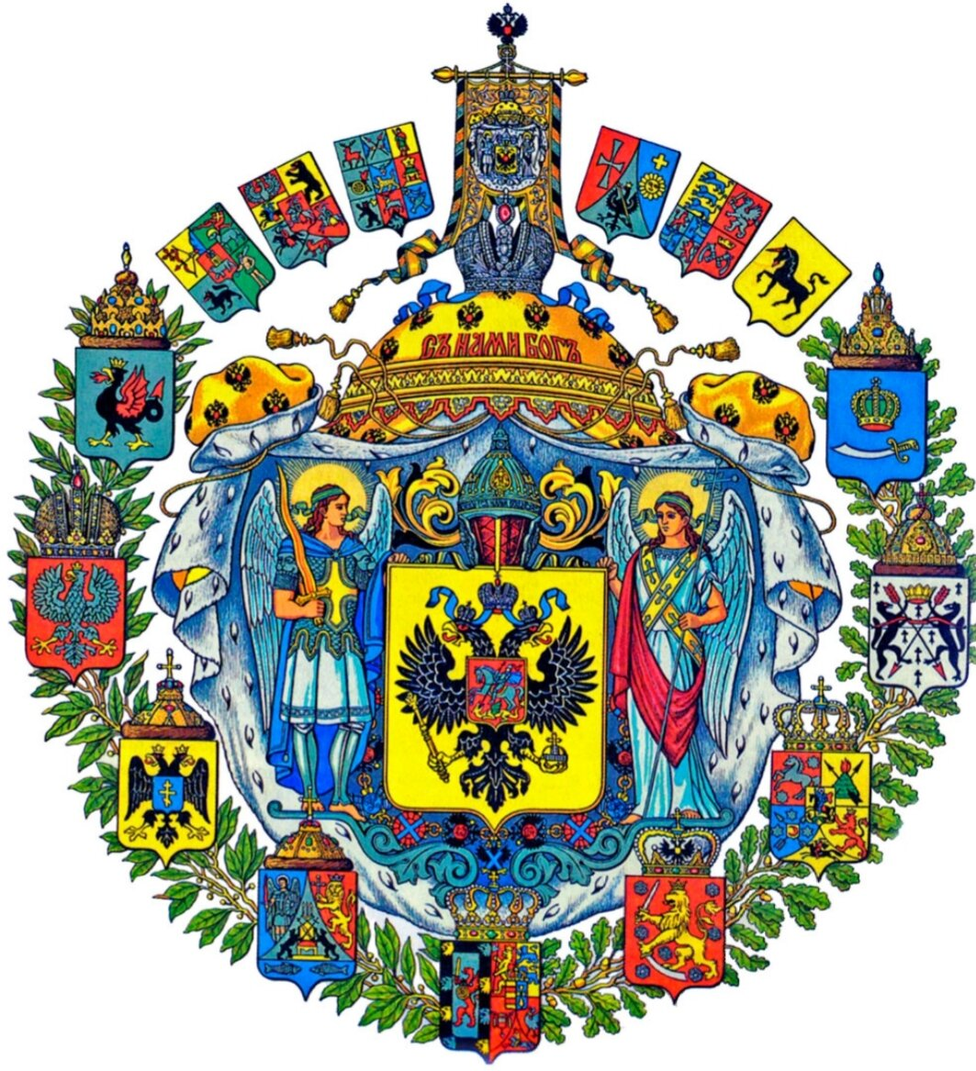


Геральдика

Slide 5
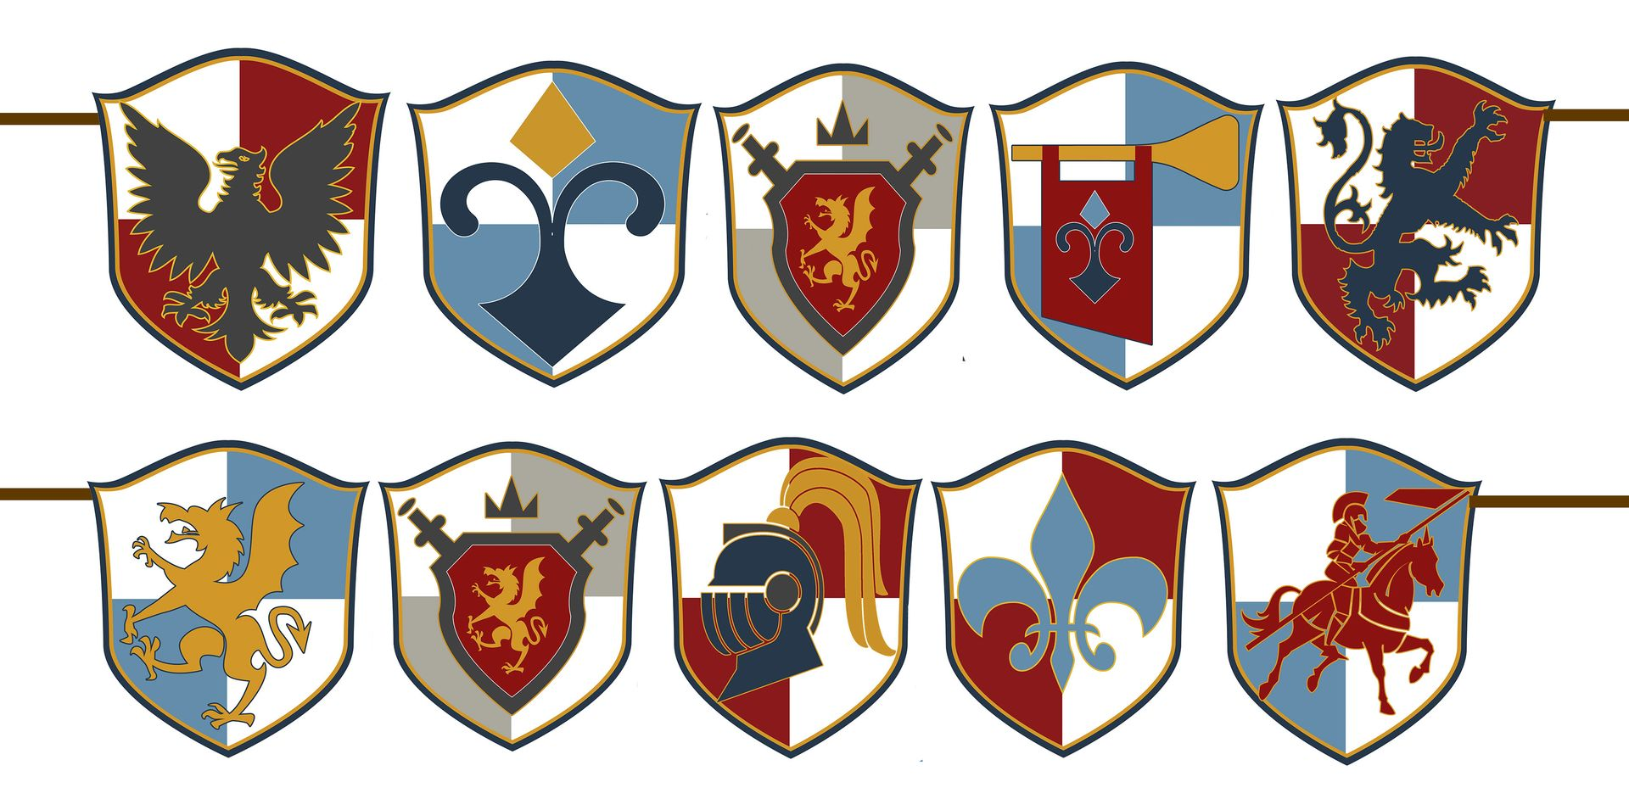
Геральдика – это наука, которая объясняет расположение и цвет символов на гербах.
«Герб» - немецкое слово, в переводе на русский язык оно означает «наследство».

Slide 6
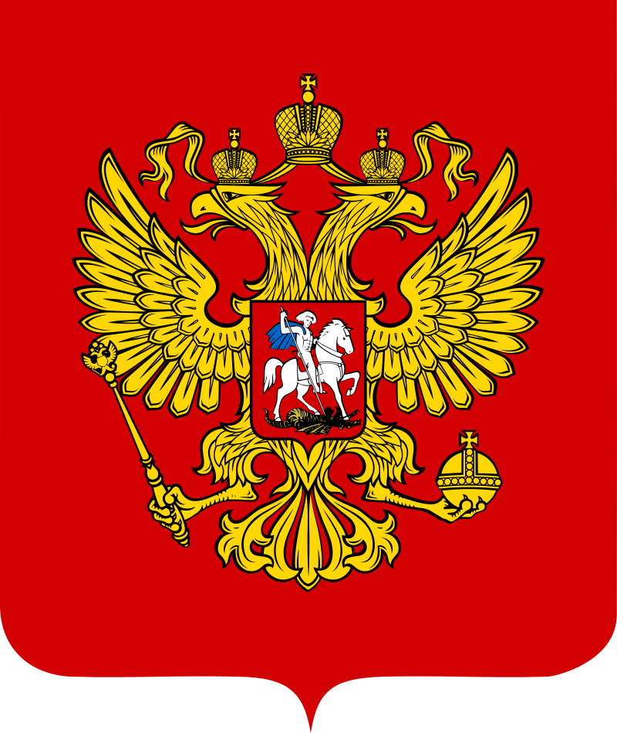
Что такое герб?
Государственный герб – это официальный отличительный знак, являющийся официальной эмблемой государства.
Герб России

Slide 7

Наша первая станция «Щит»
Щит

Slide 8
Ребята, как вы думаете, почему геральдический щит красного цвета?
Основанием герба является
четырёхугольный, с закруглёнными нижними углами, заострённый в оконечности красный геральдический щит.
Красный цвет олицетворяет любовь, справедливость, смирение, скромность, решительность, мужество, отвагу, храбрость, пролитую кровь, силу, благородство, знатность происхождения, а также власть.
Красный цвет в геральдике является самым благородным цветом.

Slide 9
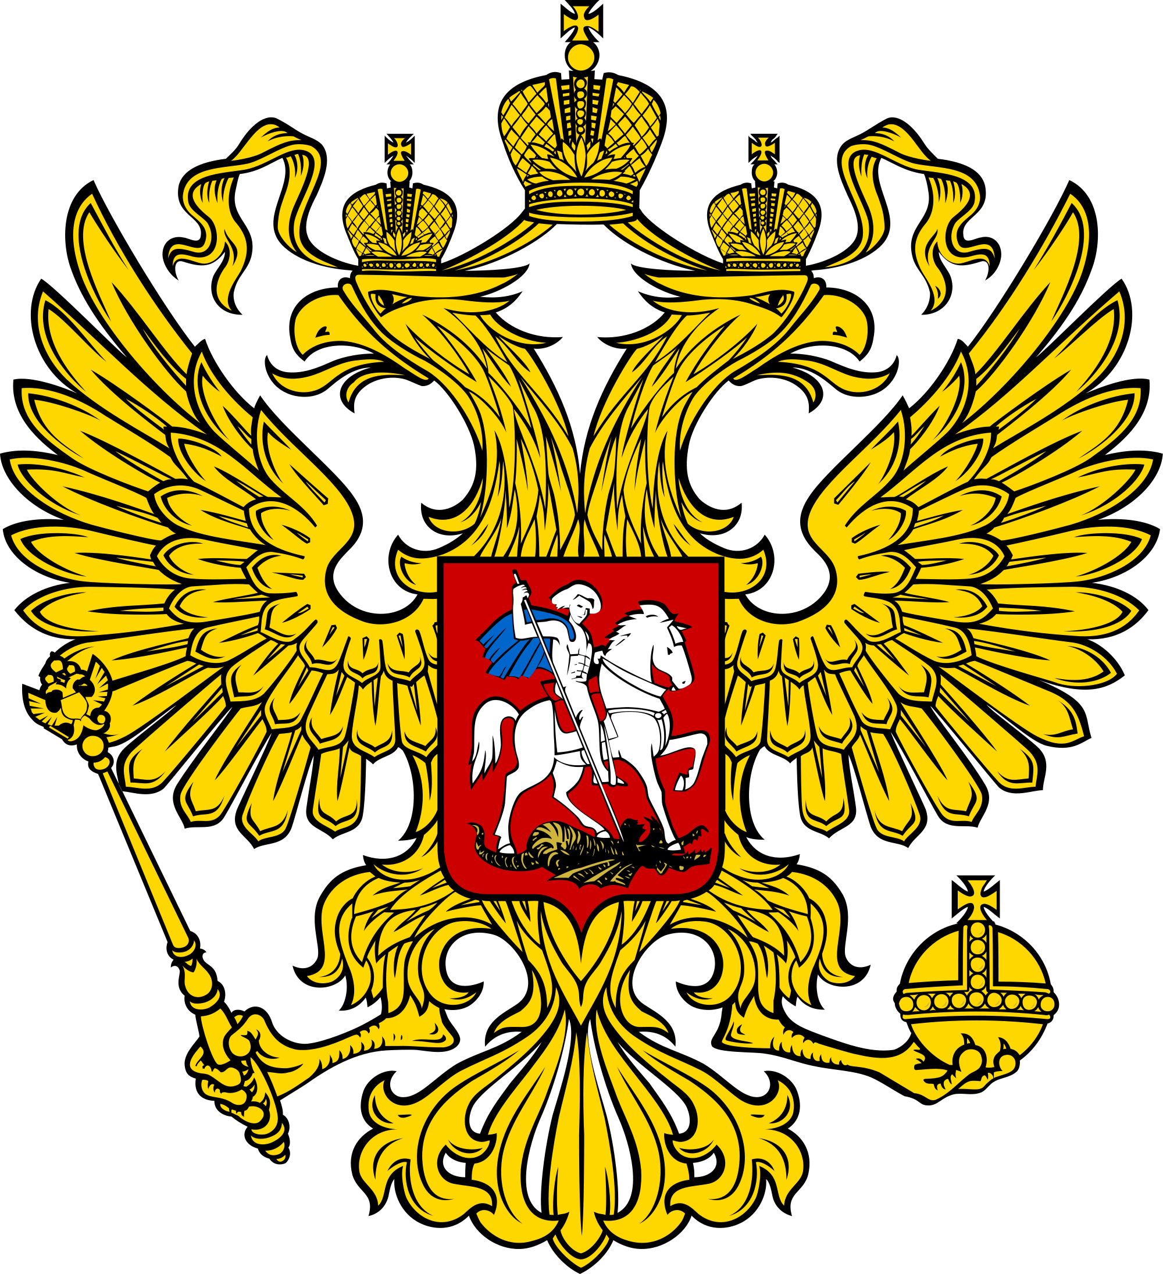
Станция «Орёл»
Орёл

Slide 10
Подумайте, почему именно орёл изображён на гербе России?
Орёл-это бесстрашная, гордая, свободная птица, одна её голова
смотрит на восток,
другая — на запад.
Так он зорко наблюдает
за необъятными просторами нашей Родины. Он раскрыл свои крылья над всей Россией, как будто хочет закрыть, защитить свои города, своих граждан от всех бед и напастей.
У России величавой На гербе орёл двуглавый, Чтоб на запад и восток Он смотреть бы сразу мог. Сильный, мудрый он и гордый. Он — России дух свободный.

Slide 11
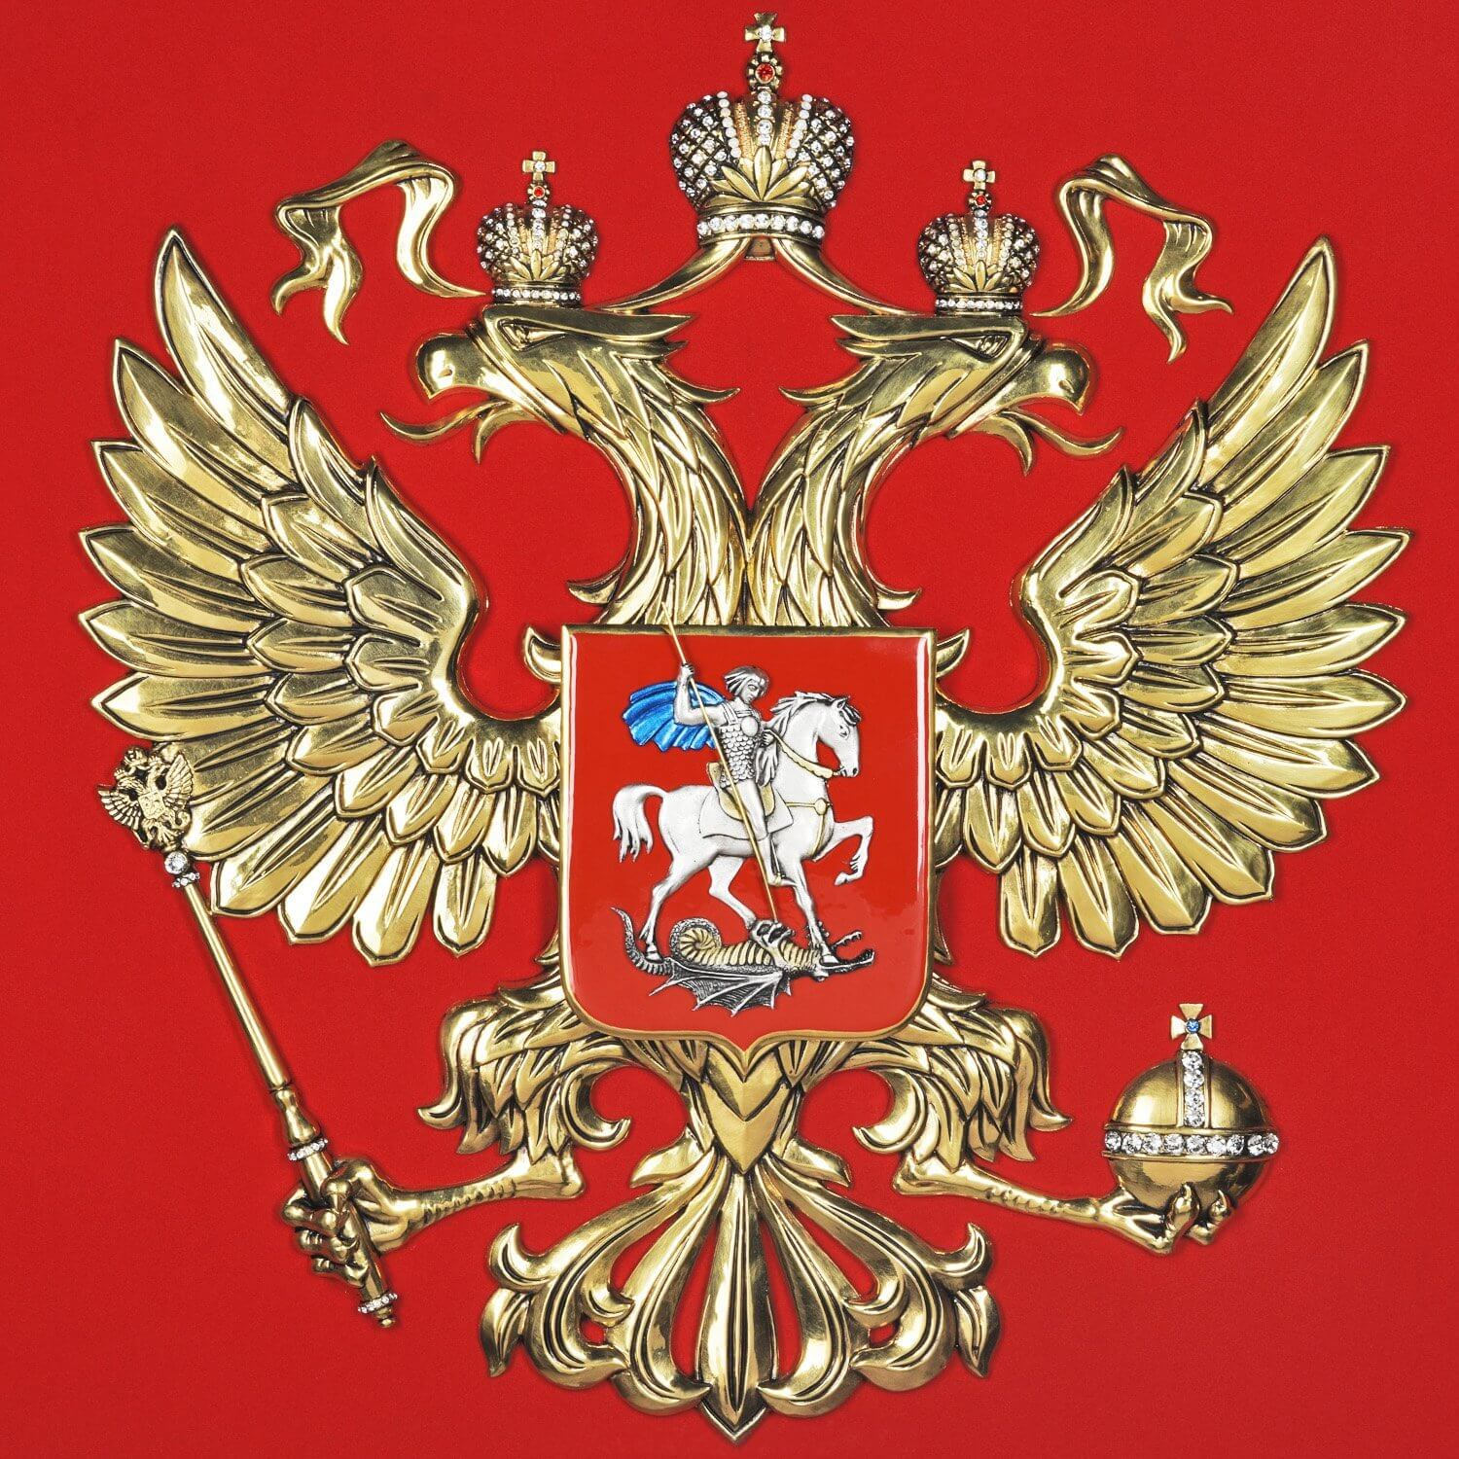
Почему орёл золотой?
Золотой цвет является символом могущества, справедливости, богатства страны, а также православной веры и христианских добродетелей, таких как смирение и милосердие. Возвращение к золотому цвету подчеркивает преемственность традиций, сохранение государством исторической памяти.
Что держит орёл в лапах?
В правой лапе орла - скипетр, в левой - держава – символы государственной власти. Скипетр - это жезл, украшенный затейливой резьбой, золотом и драгоценными камнями. Держава представляет собой золотой шар с крестом наверху. В давние времена скипетр и держава служили знаками царской власти. Сегодня они напоминают нам об историческом прошлом нашей Родины и символизируют единство РФ и независимость её от других государств.

Slide 12
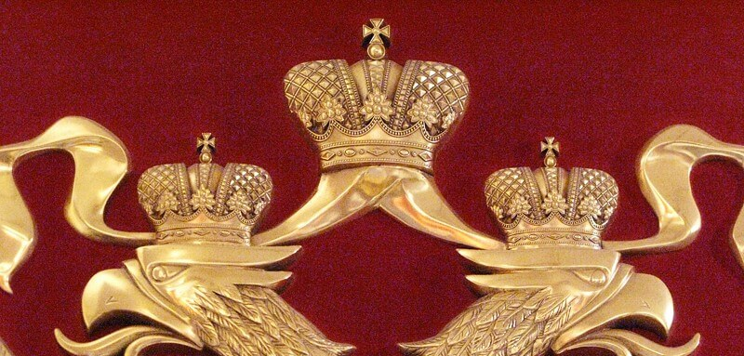
Что мы видим над головами орла?
Орёл увенчан двумя малыми коронами и — над ними — одной большой короной, соединёнными лентой .
Короны указывают на равноправное троевластие законодательной, исполнительной и судебной ветвей власти, а также на их единство.

Slide 13
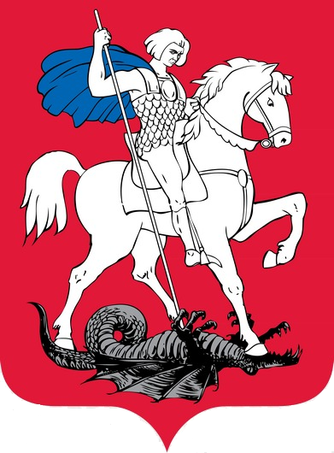
Станция «Всадник»
Всадник

Slide 14

На груди орла красный щит. Что изображено на щите?
На щите изображён всадник, поражающий копьём дракона. Он олицетворяет воина-защитника Родины. Это один из символов борьбы добра со злом, защиты Отечества. Серебряный цвет указывает на чистоту и благородство, стремление бороться за праведное дело и истину любой ценой.
Дракон, которого убивает всадник, окрашен в чёрный цвет. Этот символ означает испытания, через которые прошла наша страна.
Красный цвет щита говорит о крови, которая была пролита народом при защите своей земли. Он является знаком мужества и любви не только к Родине, но и друг к другу, подчёркивает, что в России мирно сосуществуют множество братских народов.

Slide 15


Slide 16
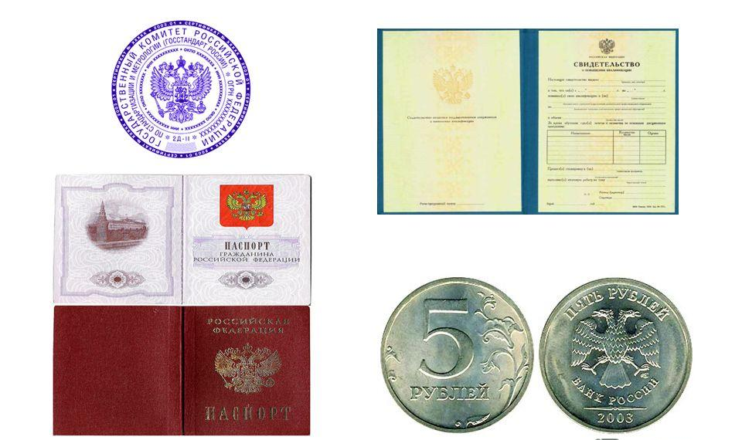
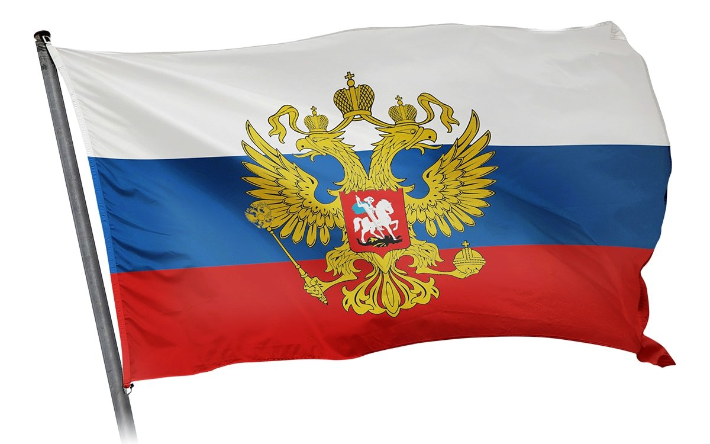
Ребята, что символизирует герб России?
Герб России символизирует мужество, справедливость, победу добра над злом.
Ребята, а теперь задание! Подумайте и назовите, где используется герб России?
На зданиях, где работает правительство, на документах, на монетах, на пограничных столбах.
Не ищите вы гербы
Под осинкой, как грибы!
Их найдем мы на монетах
И на гербовых конвертах,
И на гербовой бумаге,
На печатях и на флаге.

Slide 17
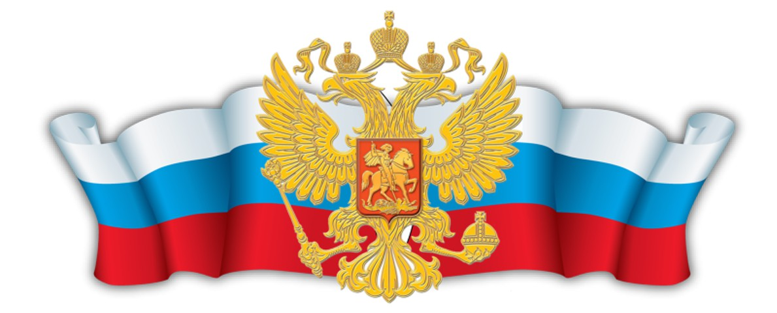
Молодцы! Ребята, наше путешествие подошло к концу. Надеюсь, оно было для вас интересным и познавательным!
Сегодня мы поговорили о государственном символе – гербе России. Узнали, что герб – это не просто красочная картинка, а составленная согласно определенным правилам отличительная эмблема. Каждый знак и цвет, входящий в состав этой сложной композиции, имеет своё значение .
Ко всем символам государства надо относиться с уважением, чтить их как
памятники прошлого и достояния современности. Все мы – граждане большой страны и для каждого человека самая лучшая страна – та, в которой он родился. Любить Родину - значит жить с ней одной жизнью. Радоваться, когда у неё праздник. Страдать, когда Родине тяжело. Человеку всё должно быть дорого на своей Родине: и её народ, и её земля, и её история, и её завтрашний день. Будущее Родины, России в ваших руках, ребята !

Slide 18
До новых встреч!!!

